Slide 1




第6章 高级数据结构
连接高校和企业·助力职业教育升级
罗勇军
QQ：15512356 微信：13916333036
本书有C++、Python两个版本课件，这是Python版
蓝桥云课 https://www.lanqiao.cn/courses/13228

Slide 2

并查集
目录
树状数组
线段树

Slide 3

python版本
6.1 并查集
并查集（Disjoint Set）：一种非常精巧而实用的数据结构。
用于处理不相交集合的合并问题。
经典应用：
连通子图
最小生成树Kruskal算法
最近公共祖先

Slide 4

python版本
场景
有n个人，他们属于不同的帮派；
已知这些人的关系，例如1号、2号是朋友，1号、3号也是朋友，那么他们都属于一个帮派；
问有多少帮派，每人属于哪个帮派。
用并查集可以很简洁地表示这个关系。

Slide 5

python版本
有n个人一起吃饭，有些人互相认识。
认识的人想坐在一起，而不想跟陌生人坐。
例如A认识B，B认识C，那么A、B、C会坐在一张桌子上。
给出认识的人，问需要多少张桌子。

Slide 6
python版本
并查集的操作
初始化
合并
查找

Slide 7
python版本
并查集的初始化
定义s[]是以结点i为元素的并查集。
初始化：令s[i]=i。
某人的号码是i，他属于帮派s[i]。

Slide 8

python版本
并查集的初始化
def init_set(): #初始化
for i in range(N): s.append(i)
#s = list(range(N)) #init_set()可以简化为这一行

Slide 9
python版本
并查集的合并
例：加入第一个朋友关系(1, 2)。
在并查集s中，把结点1合并到结点2，也就是把结点1的集1改成结点2的集2。

Slide 10
python版本
并查集的合并
加入第二个朋友关系(1, 3)：
查找结点1的集，是2，递归查找元素2的集是2；
把元素2的集2合并到结点3的集3。此时，结点1、2、3都属于一个集。

Slide 11
python版本
并查集的合并
加入第三个朋友关系(2, 4)：

Slide 12
python版本
并查集的合并：代码
def merge_set(x, y): #合并
x = find_set(x)
y = find_set(y)
if(x != y): s[x] = s[y]

Slide 13
python版本
并查集的查找
查找元素的集，是一个递归的过程，直到元素的值和它的集相等，就找到了根结点的集。
这棵搜索树，可能很细长，复杂度O(n)，变成了一个链表，出现了树的“退化”现象。
def find_set(x):
if(x != s[x]): return find_set(s[x])
else: return x

Slide 14
python版本
并查集：初始化、查找、合并
def init_set(): #初始化
for i in range(N): s.append(i)
def find_set(x): #查询
if(x == s[x]): return x
else: return find_set(s[x])
def merge_set(x, y): #合并
x = find_set(x)
y = find_set(y)
if(x != y): s[x] = s[y]

Slide 15
python版本
有多少个集（帮派）？
如果s[i] = i，这是一个根结点，是它所在的集的代表（帮主）；
统计根结点的数量，就是集的数量。

Slide 16
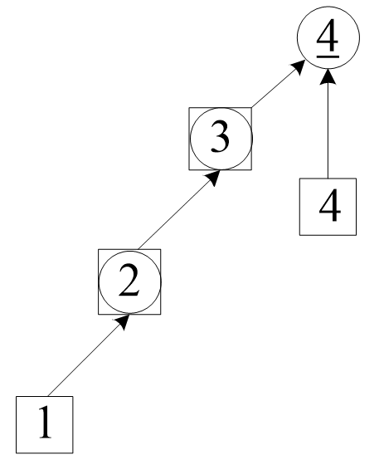
python版本
复杂度
查找find_set()、合并merge_set()的搜索深度是树的长度，复杂度都是O(n)。
性能差。
能优化吗？
目标：优化之后，复杂度 ≈ O(1)。

Slide 17
python版本
查询的优化：路径压缩
查询程序find_set()：沿着搜索路径找到根结点，这条路径可能很长。
优化：沿路径返回时，顺便把i所属的集改成根结点。下次再搜，复杂度是O(1)。
def find_set(x): #有路径压缩优化的查询
if(x != s[x]): s[x] = find_set(s[x])
return s[x]

Slide 18
python版本
路径压缩：递归实现
def find_set(x): #无优化的查询
if(x != s[x]): return find_set(s[x])
else: return x
def find_set(x): #有路径压缩优化的查询
if(x != s[x]): s[x] = find_set(s[x])
return s[x]

Slide 19
python版本
路径压缩：递归实现
路径压缩：整个搜索路径上的元素，在递归过程中，从元素i到根结点的所有元素，它们所属的集都被改为根结点。
路径压缩不仅优化了下次查询，而且也优化了合并，因为合并时也用到了查询。

Slide 20
python版本
蓝桥幼儿园 lanqiaoOJ题号1135
【题目描述】蓝桥幼儿园的学生天真无邪，朋友的朋友就是自己的朋友。小明是蓝桥幼儿园的老师，这天他决定为学生们举办一个交友活动，活动规则如下：小明用红绳连接两名学生，被连中的两个学生将成为朋友。请你帮忙写程序判断某两个学生是否为朋友。
【输入描述】第1行包含两个正整数N, M，N表示蓝桥幼儿园的学生数量，学生的编号分别为1∼N。之后的第2∼M+1 行每行输入三个整数op,x,y。如果op = 1，表示小明用红绳连接了学生x 和学生yy。如果op=2，请你回答小明学生x和学生y是否为朋友。1≤N,M≤2×10⁵，1≤x, y≤N。
【输出描述】对于每个op=2的输入，如果x和y是朋友，则输出一行YES，否则输出一行NO。

Slide 21
python版本
def init_set(): #初始化
for i in range(N): s.append(i)
def find_set(x): #有路径压缩优化的查询
if(x != s[x]): s[x] = find_set(s[x])
return s[x]
def merge_set(x, y): #合并
x = find_set(x)
y = find_set(y)
if(x != y): s[x] = s[y]
n,m = map(int,input().split())
N = 800_005
s = [] #并查集
init_set()
for i in range(m):
op,x,y = map(int,input().split())
if op==1: merge_set(x, y);
if op==2:
if(find_set(x) == find_set(y)): print("YES")
else: print("NO")

Slide 22
python版本
合根植物 2017年第八届决赛, lanqiaoOJ题号110
【题目描述】w星球的一个种植园，被分成m×n个小格子（东西方向m行，南北方向n列）。每个格子里种了一株合根植物。这种植物有个特点，它的根可能会沿着南北或东西方向伸展，从而与另一个格子的植物合成为一体。如果我们告诉你哪些小格子间出现了连根现象，你能说出这个园中一共有多少株合根植物吗？

Slide 23
python版本
【输入格式】第一行，两个整数m，n，用空格分开，表示格子的行数、列数（1<m,n<1000）。接下来一行，一个整数k，表示下面有k行数据(0<k<100000)。接下来k行，第行两个整数a，b，表示编号为a的小格子和编号为b的小格子合根了。格子的编号一行一行，从上到下，从左到右编号。
【输出格式】输出一个整数表示答案。
m, n = map(int, input().split())
k = int(input())
s = list(range(m*n))
ans = m * n
for i in range(k):
x, y = map(int, input().split())
if merge_set(x, y): ans -= 1
print(ans)

Slide 24
python版本
合根植物 2017年第八届决赛, lanqiaoOJ题号110
常规做法：
用并查集处理所有的合并；
处理完后，检查所有S[i] = i的数量，也就是集等于自己的数量，就是答案。

Slide 25
python版本
def find_set(x): #有路径压缩优化的查询
if(x != s[x]): s[x] = find_set(s[x])
return s[x]
def merge_set(x, y):
x = find_set(x);
y = find_set(y)
if x == y: return False #原来就是同根的，不用合根
s[y] = s[x]
return True #合根一次
m, n = map(int, input().split())
k = int(input())
s = list(range(m*n)) #并查集初始化 s=[0,1,2,3,……]
ans = m * n
for i in range(k):
x, y = map(int, input().split())
if merge_set(x, y): ans -= 1 #合根一次，ans减一
print(ans)
初始化时，假设所有植物都不合根，初始答案：
ans = m×n。
然后用并查集处理合根，合根一次，ans减一。

Slide 26
python版本
修改数组 2019年第十届省赛，lanqiaoOJ题号185
【题目描述】给定一个长度为N的数组A = [A₁, A₂,…,A_{N}]，数组中有可能有重复出现的整数。现在小明要按以下方法将其修改为没有重复整数的数组。小明会依次修改A₂, A₃, …, A_{N}。当修改Ai时，小明会检查A_{i}是否在A₁~ A_{i-1}中出现过。如果出现过，则小明会给A_{i}加上1；如果新的A_{i}仍在之前出现过，小明会持续给A_{i}加1，直到A_{i}没有在A₁~A_{i-1}中出现过。当A_{N}也经过上述修改之后，显然A数组中就没有重复的整数了。现在给定初始的A数组，请你计算出最终的A数组。
【输入】第一行包含一个整数N(1≤N≤100000)，第二行包含N个整数A₁, A₂, …, A_{N} (1≤A_{i}≤1000000)。
【输出】输出N个整数，依次是最终的A₁, A₂, …, A_{N}

Slide 27
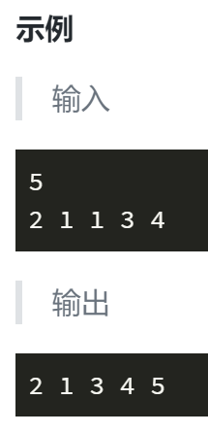
python版本
修改数组 2019年第十届省赛，lanqiaoOJ题号185
功能：把数组的数字转换为都不重复
数组A = [A₁, A₂,…,A_{N}]
依次修改A₂, A₃, …, A_{N}
修改A_{i}时，检查A_{i}是否在A₁~ A_{i-1}中出现过
如果出现过，给A_{i}加上1；
如果新的A_{i}仍在之前出现过，持续给A_{i}加1，直到A_{i}没有在A₁~A_{i-1}中出现过。

Slide 28
python版本
（1）暴力法
1≤N≤100000
每读入一个新的数，就检查前面是否出现过，每一次需要检查前面所有的数。共有n个数，每个数检查O(n)次，总复杂度O(n³)，超时。
n = int(input())
a = [int(i) for i in input().split()]
for i in range(1,n): #从第2个开始：a[1]
for k in range(i): #检查它前面的所有数，做k次
for j in range(i):
if a[i] == a[j]:
a[i]+=1
for i in range(n): print(a[i],end=' ')
#for i in a: print(i,end=' ')

Slide 29
python版本
（1）暴力法：两种写法
n = int(input())
a = [int(i) for i in input().split()]
for i in range(1,n): #从第2个开始：a[1]
for k in range(i): #检查它前面的所有数，做k次
for j in range(i):
if a[i] == a[j]:
a[i]+=1
for i in a: print(i,end=' ')
n = int(input())
a = [int(i) for i in input().split()]
for i in range(1,n): #从第2个开始：a[1]
for j in range(i): #检查它前面的所有数
while a[i] in a[0:i]:
a[i]+=1
for i in a: print(i,end=' ')

Slide 30
python版本
python版本
（2）查重，hash或set()
改进，用hash。定义vis[]数组，vis[i]表示数字i是否已经出现过。这样就不用检查前面所有的数了，基本上可以在O(1)的时间内定位到。
或：直接用set判断是否重复，也是O(1)。
n = int(input())
a = [int(i) for i in input().split()]
s = set()
for i in range(n):
while a[i] in s:
a[i] += 1
s.add(a[i])
for i in a: print(i,end=' ')

Slide 31
python版本
（3）新思路
本题特殊要求：“如果新的A_{i}仍在之前出现过，小明会持续给A_{i}加1，直到A_{i}没有在A₁ ~A_{i−1}中出现过。”这导致在某些情况下，仍然需要大量的检查。
以5个6为例：A[] = {6, 6, 6, 6, 6}。
第一次读A[1]=6，设置vis[6]=1。
第二次读A[2]=6，先查到vis[6]=1，则把A[2]加1，变为a[2]=7；再查vis[7]=0，设置vis[7]=1。检查了2次。
第三次读A[3]=6，先查到vis[6]=1，则把A[3]加1得A[3]=7；再查到vis[7]=1，再把A[3]加1得A[3]=8，设置vis[8]=1；最后查vis[8]=0，设置vis[8]=1。检查了3次。
…
每次读一个数，仍需检查O(n)次，总复杂度O(n²)。

Slide 32
python版本
并查集
本题用Hash，在特殊情况下仍然需要大量的检查。
问题出在“持续给A_{i}加1，直到A_{i}没有在A₁ ~ A_{i−1}中出现过”。
也就是说，问题出在那些相同的数字上。当处理一个新的A_{i}时，需要检查所有与它相同的数字。
如果把这些相同的数字看成一个集合，就能用并查集处理。

Slide 33
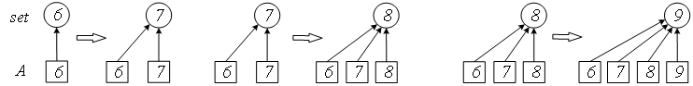
python版本
并查集：极为巧妙
用并查集s[i]表示访问到i这个数时应该将它换成的数字。
以A[] = {6, 6, 6, 6, 6}为例。初始化set[i] = i。
图(1)读第一个数A[0] = 6。6的集set[6] = 6。紧接着更新set[6] = set[7] = 7，作用是后面再读到某个A[k] = 6时，可以直接赋值A[k] = set[6] = 7。
图(2)读第二个数A[1] = 6。6的集set[6] = 7，更新A[1] = 7。紧接着更新set[7] = set[8] = 8。如果后面再读到A[k] = 6或7时，可以直接赋值A[k] = set[6] = 8或者A[k] = set[7] = 8。

Slide 34
python版本
只用到并查集的查询，没用到合并。
必须是“路径压缩”优化的，才能加快查询速度。没有路径压缩的并查集，仍然超时。
复杂度O(n)
def find_set(x): #有路径压缩优化的查询
if(x != s[x]): s[x] = find_set(s[x]) #
return s[x]
N=1000002
s = list(range(N)) #并查集，定义、初始化 s=[0,1,2,3,……]
n = int(input())
a = [int(i) for i in input().split()]
for i in range(n):
root = find_set(a[i])
a[i] = root
s[root] = find_set(root+1) #加1
for i in a: print(i,end = ' ')

Slide 35
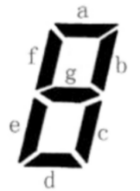
python版本
七段码
2020年第十一届蓝桥杯省赛，lanqiaoOJ题号595，填空题
【问题描述】七段数码管，一共有7个发光二极管，问能表示多少种不同的字符，要求发光的二极管是相连的。

Slide 36
python版本
思路
标准思路：“灯的组合+连通性检查”
编码：“DFS+并查集”

Slide 37
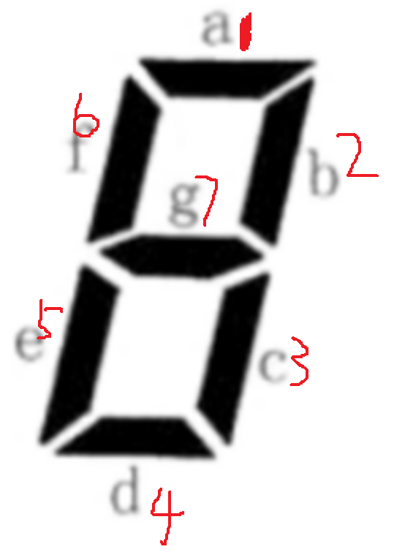
def init():
for i in range(N): s[i]=i
def find_set(x):
if(x != s[x]): s[x] = find_set(s[x])
return s[x]
def merge_set(x, y):
x = find_set(x); y = find_set(y)
if x != y: s[x] = s[y]
def check():
global ans
init()
for i in range(1,8):
for j in range(1,8):
if e[i][j]==1 and vis[i]==1 and vis[j]==1:merge_set(i, j)
flag = 0
for j in range(1,8):
if vis[j]==1 and s[j]==j: flag +=1
if flag==1: ans += 1
def dfs(k): #深搜到第k个灯
if k == 8: check() #检查连通性
else:
vis[k] = 1 #点亮这个灯
dfs(k + 1) #继续搜下一个灯
vis[k] = 0 #关闭这个灯
dfs(k + 1) #继续搜下一个灯
N = 10
e=[[0]*N for i in range(N)]
s=[0]*N
vis=[0]*N
ans = 0
e[1][2] = e[1][6] = 1
e[2][1] = e[2][3] = e[2][7] = 1
e[3][2] = e[3][4] = e[3][7] = 1
e[4][3] = e[4][5] = 1
e[5][4] = e[5][6] = e[5][7] = 1;
e[6][1] = e[6][5] = e[6][7] = 1
e[7][2] = e[7][3] = e[7][5] = e[7][6] = 1
dfs(1) #从第一个灯开始深搜
print(ans)
python版本
a b c d e f g
字符用数字表示
1 2 3 4 5 6 7

Slide 38
def init():
for i in range(N): s[i]=i
def find_set(x):
if(x != s[x]): s[x] = find_set(s[x])
return s[x]
def merge_set(x, y):
x = find_set(x); y = find_set(y)
if x != y: s[x] = s[y]
def check():
global ans
init()
for i in range(1,8):
for j in range(1,8):
if e[i][j]==1 and vis[i]==1 and vis[j]==1:merge_set(i, j)
flag = 0
for j in range(1,8):
if vis[j]==1 and s[j]==j: flag +=1
if flag==1: ans += 1
def dfs(k): #深搜到第k个灯
if k == 8: check() #检查连通性
else:
vis[k] = 1 #点亮这个灯
dfs(k + 1) #继续搜下一个灯
vis[k] = 0 #关闭这个灯
dfs(k + 1) #继续搜下一个灯
N = 10
e=[[0]*N for i in range(N)]
s=[0]*N
vis=[0]*N
ans = 0
e[1][2] = e[1][6] = 1
e[2][1] = e[2][3] = e[2][7] = 1
e[3][2] = e[3][4] = e[3][7] = 1
e[4][3] = e[4][5] = 1
e[5][4] = e[5][6] = e[5][7] = 1;
e[6][1] = e[6][5] = e[6][7] = 1
e[7][2] = e[7][3] = e[7][5] = e[7][6] = 1
dfs(1) #从第一个灯开始深搜
print(ans)
python版本
灯的所有组合用DFS得到，用 “自写组合算法”。
选或不选第k个灯，就实现了各种组合。
check()函数判断一种组合的连通性。

Slide 39
def init():
for i in range(N): s[i]=i
def find_set(x):
if(x != s[x]): s[x] = find_set(s[x])
return s[x]
def merge_set(x, y):
x = find_set(x); y = find_set(y)
if x != y: s[x] = s[y]
def check():
global ans
init()
for i in range(1,8):
for j in range(1,8):
if e[i][j]==1 and vis[i]==1 and vis[j]==1:
merge_set(i, j)
flag = 0
for j in range(1,8):
if vis[j]==1 and s[j]==j: flag +=1
if flag==1: ans += 1
def dfs(k): #深搜到第k个灯
if k == 8: check() #检查连通性
else:
vis[k] = 1 #点亮这个灯
dfs(k + 1) #继续搜下一个灯
vis[k] = 0 #关闭这个灯
dfs(k + 1) #继续搜下一个灯
N = 10
e=[[0]*N for i in range(N)]
s=[0]*N
vis=[0]*N
ans = 0
e[1][2] = e[1][6] = 1
e[2][1] = e[2][3] = e[2][7] = 1
e[3][2] = e[3][4] = e[3][7] = 1
e[4][3] = e[4][5] = 1
e[5][4] = e[5][6] = e[5][7] = 1;
e[6][1] = e[6][5] = e[6][7] = 1
e[7][2] = e[7][3] = e[7][5] = e[7][6] = 1
dfs(1) #从第一个灯开始深搜
print(ans)
python版本
check()函数判断一种组合的连通性。
连通性检查用并查集。
判断灯i、j都在组合中且相连，那么合并到一个并查集。

Slide 40
def init():
for i in range(N): s[i]=i
def find_set(x):
if(x != s[x]): s[x] = find_set(s[x])
return s[x]
def merge_set(x, y):
x = find_set(x); y = find_set(y)
if x != y: s[x] = s[y]
def check():
global ans
init()
for i in range(1,8):
for j in range(1,8):
if e[i][j]==1 and vis[i]==1 and vis[j]==1:
merge_set(i, j)
flag = 0
for j in range(1,8):
if vis[j]==1 and s[j]==j: flag +=1
if flag==1: ans += 1
def dfs(k): #深搜到第k个灯
if k == 8: check() #检查连通性
else:
vis[k] = 1 #点亮这个灯
dfs(k + 1) #继续搜下一个灯
vis[k] = 0 #关闭这个灯
dfs(k + 1) #继续搜下一个灯
N = 10
e=[[0]*N for i in range(N)]
s=[0]*N
vis=[0]*N
ans = 0
e[1][2] = e[1][6] = 1
e[2][1] = e[2][3] = e[2][7] = 1
e[3][2] = e[3][4] = e[3][7] = 1
e[4][3] = e[4][5] = 1
e[5][4] = e[5][6] = e[5][7] = 1;
e[6][1] = e[6][5] = e[6][7] = 1
e[7][2] = e[7][3] = e[7][5] = e[7][6] = 1
dfs(1) #从第一个灯开始深搜
print(ans)
python版本
flag=1，表示这个组合中的所有灯都合并到了同一个并查集，说明它们是连通的。

Slide 41
python版本
6.2 树状数组
树状数组（Binary Indexed Tree, BIT），利用数的二进制特征进行检索的一种树状结构。
一种真正的高级数据结构：二分思想、二叉树、位运算、前缀和
高效！
代码极其简洁！

Slide 42
python版本
基本应用
数列a₁, a₂, ..., a_{n}，操作：
（1）修改元素add(k, x) ：把a_{k}加上x。
（2）求和：
sum (x) = a₁ + ... + a_{x}
区间和a_{i}+ ... + a_{j} = sum(j) - sum(i-1)

Slide 43
python版本
不修改、只查询
数列a₁, a₂, ..., a_{n}，求区间和： a_{i}+ ... + a_{j}
数列是静态的，用前缀和计算区间和，特别高效。
前缀和：sum[i] = a₁ +…+ a_{i}
区间和：a_{i}+…+a_{j} = sum[j]-sum[i-1]
查询一次区间和，O(1)

Slide 44
python版本
代码
A = [0,4,5,6,7,8,9,10,11,12,13]
sum = [0]*20
sum[1] = a[1]
for i in range(2,11): #计算前缀和
sum[i]=a[i]+sum[i-1]
print(sum)
for i in range(1,11): #用前缀和反推计算数组a[]：
print(sum[i]-sum[i-1],end=' ')
print("[5,8]=",sum[8]-sum[4]) #查询区间和，例如查询[5,8]

Slide 45
python版本
代码
如果数列是动态的
修改元素add(k, x) ： 把a_{k}加上x。
复杂度O(1)
求区间和： sum(j) - sum(i-1)
复杂度：O(n)
效率低

Slide 46
python版本
动态修改、求区间和：用树状数组
数列是动态的
修改元素add(k, x) ：
把a_{k}加上x。
求区间和：
sum(j) - sum(i-1)
复杂度都是：O(logn)
def lowbit(x):
return x & -x
def add(x, d):
while(x < n):
tree[x] += d
x += lowbit(x)
def sum(x):
ans = 0
while(x > 0):
ans += tree[x]
x -= lowbit(x)
return ans

Slide 47
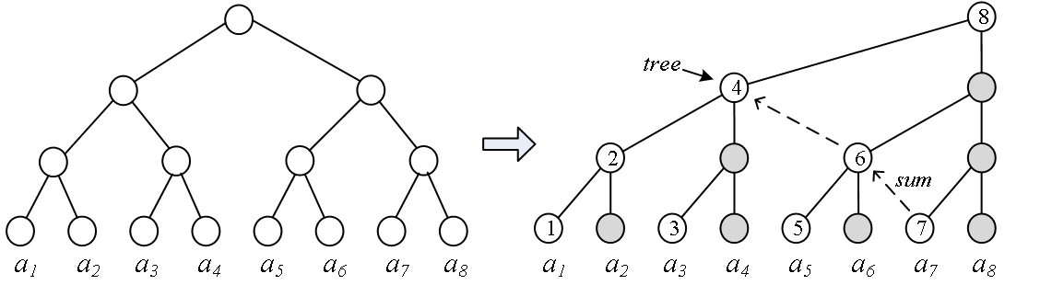
python版本
从二叉树到树状数组

Slide 48
python版本
神奇的lowbit(x)操作
lowbit(x) = x & -x
功能：找到x的二进制数的最后一个1
x | 1 | 2 | 3 | 4 | 5 | 6 | 7 | 8 | 9
x的二进制 | 1 | 10 | 11 | 100 | 101 | 110 | 111 | 1000 | 1001
lowbit(x) | 1 | 2 | 1 | 4 | 1 | 2 | 1 | 8 | 1

Slide 49
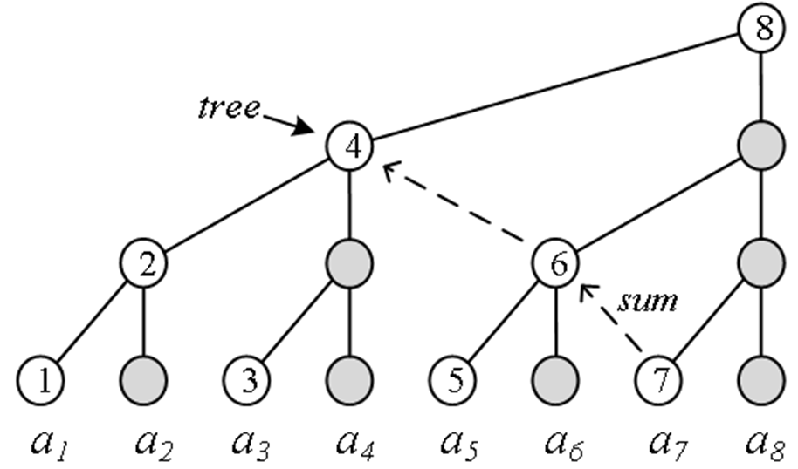
python版本
tree[]数组
从lowbit(x)推出tree[]数组，所有的计算都基于tree[]
令m = lowbit(x)
定义tree[x]：把a_{x}和它前面共m个数相加。
例：lowbit(6) = 2，有tree[6] = a₅ + a₆。
x | 1 | 2 | 3 | 4 | 5 | 6 | 7 | 8 | 9
x的二进制 | 1 | 10 | 11 | 100 | 101 | 110 | 111 | 1000 | 1001
lowbit(x) | 1 | 2 | 1 | 4 | 1 | 2 | 1 | 8 | 1
tree[x]数组 | tree[1]=a₁ | tree[2] =a₁+a₂ | tree[3] =a₃ | tree[4] =a₁+a₂+a₃+a₄ | tree[5] =a₅ | tree[6] =a₅+a₆ | tree[7] =a₇ | tree[8] =a₁ +…+a₈ | tree[9] =a₉

Slide 50
python版本
横线中的黑色表示tree[x]，等于横线上元素相加的和
lowbit(x) | 1 | 2 | 1 | 4 | 1 | 2 | 1 | 8 | 1
tree[x] | tree[1]=a₁ | tree[2] =a₁+a₂ | tree[3] =a₃ | tree[4] =a₁+a₂+a₃+a₄ | tree[5] =a₅ | tree[6] =a₅+a₆ | tree[7] =a₇ | tree[8] =a₁ +…+a₈ | tree[9] =a₉

Slide 51
python版本
基于tree[]的计算
（1）求和 sum = a₁ + ... + a_{x}
利用tree[]数组求sum，例如：
sum[8] = tree[8]
sum[7] = tree[7] + tree[6] + tree[4]
sum[9] = tree[9] + tree[8]
以上关系是如何得到的？借助lowbit(x)

Slide 52
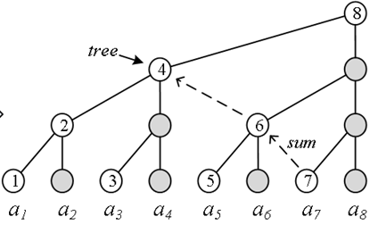
python版本
sum[]的计算
例：sum[7] = tree[7] + tree[6] + tree[4]
（1）从7开始，加上tree[7]；
（2）7 - lowbit(7) = 6，加上tree[6]；
（3）6 - lowbit(6) = 4，加上tree[4]；
（4）4 - lowbit(4) = 0，结束。
sum()的复杂度？
O(logn)
非常好！

Slide 53
python版本
tree[]的更新
更改a_{x}，和它相关的tree都会变化。
例如改变a₃，那么tree[3]、tree[4]、tree[8]...都会改变。
影响哪些tree[]? 仍然利用lowbit(x)：
（1）更改tree[3]；
（2）3 + lowbit(3) = 4，更改tree[4]；
（3）4 + lowbit(4) = 8，更改tree[8]；
（4）直到最后的tree[n]。
O(logn)
非常好！
复杂度？

Slide 54
python版本
树状数组应用（1）：单点修改、区间查询
【题目描述】
数列a₁, a₂, ..., a_{n}，操作：
（1）修改元素add(k, x) ：把a_{k}加上x。
（2）求和：
sum (x) = a₁ + ... + a_{x}
区间和a_{i}+ ... + a_{j} = sum(j) - sum(i-1)

Slide 55
def lowbit(x): return x & -x
def add(x, d): #修改元素a[x], a[x] = a[x] + d
while(x <= N):
tree[x] += d
x += lowbit(x)
def sum(x): #返回前缀和sum = a[1] + a[2] +... + a[x]
ans = 0
while(x > 0):
ans += tree[x]
x -= lowbit(x)
return ans
N=1000
tree = [0] * N
a=[0,4,5,6,7,8,9,10,11,12,13]
for i in range(1,11): #计算tree[]数组
add(i,a[i])
print("old:[5,8]=",sum(8)-sum(4)) #查询区间和，例如查询[5,8]
add(5,100) #模拟一次修改： a[5] = a[5]+100
print("new:[5,8]=",sum(8)-sum(4))

Slide 56
python版本
树状数组应用（2）：
区间修改、区间查询 lanqiaoOJ 1133
【题目描述】给定一个长度为N的数组a，初值为a₁,a₂,…a_{N}
有Q个操作，操作有两种：
1 L R d：将区间[L, R]内每个数加上d。
2 L R：输出区间[L, R]内每个数的和。
【输入描述】第1行是整数N、M，表示数组a的长度和操作个数。1 ≤ n，m ≤ 10⁵
第2行包含N个非负整数a₁,a₂,…a_{N}，表示数组a的初值
第3~M-2行每行表示一个操作
【输出描述】输出每行一个整数，表示查询的答案

Slide 57
第1行：整数N、M，表示数组a的长度和操作个数。
第2行：N个非负整数a₁,a₂,…a_{N}
第3~Q-2行：每行表示一个操作
【输入样例】
5 5
1 2 3 4 5
2 1 2
1 2 3 1
2 1 3
1 1 5 1
2 1 5
【输出样例】
3
8
22
def lowbit(x):
return x & -x
def update1(x, d): #修改元素a[x], a[x] = a[x] + d
while(x <= N):
tree1[x] += d
x += lowbit(x)
def update2(x, d): #修改元素a[x], a[x] = a[x] + d
while(x <= N):
tree2[x] += d
x += lowbit(x)
def sum1(x):
ans = 0
while(x > 0):
ans += tree1[x]
x -= lowbit(x)
return ans
def sum2(x):
ans = 0
while(x > 0):
ans += tree2[x]
x -= lowbit(x)
return ans
N = 100010
tree1 = [0] * N
tree2 = [0] * N #2个树状数组
n, m = map(int,input().split())
old = 0
a = [0]+[int(i) for i in input().split()] #a[0]不用
for i in range(1,n+1):
update1(i, a[i]-old) #差分数组原理，初始化
update2(i,(i-1)*(a[i]-old))
old = a[i]
for _ in range(m):
g = [int(i) for i in input().split()]
if (g[0]==1): #区间修改
L, R, d = g[1],g[2],g[3]
update1(L,d); #第1个树状数组
update1(R+1,-d);
update2(L,d*(L-1)); #第2个树状数组
update2(R+1,-d*R); #d*R = d*(R+1-1)
else: #区间询问
L, R = g[1],g[2]
print(R*sum1(R)-sum2(R) - (L-1)*sum1(L-1)+sum2(L-1))

Slide 58
python版本
操作（1）是区间修改
操作（2）是区间查询。
求区间和：sum(L, R) = a[L] + a[L+1] + ... + a[R] = sum(1, R) - sum(1, L-1)
问题转化为：求前缀和sum(1, k)

Slide 59

python版本
（1）区间修改：利用差分
一维差分数组 D[k] = a[k] - a[k-1]，即原数组a[]的相邻元素的差
a[k] = D[1] + D[2] + ... + D[k]
a[]是D[]的前缀和

Slide 60

python版本
差分数组：提升修改的效率
把区间[L, R]内每个元素a[]加上d，只需把对应的D[]做以下操作：
（1）把D[L]加上d： D[L] += d
（2）把D[R+1]减去d： D[R+1] -= d
利用D[]，能极快解决修改区间[L, R]内元素的目的 。原来需要O(n)次计算，现在只需要O(1)。
说明：前缀和a[x] = D[1] + D[2] + ... + D[x]，有：
（1）1≤x< L，前缀和a[x]不变；
（2）L≤x≤R，前缀和a[x]增加了d；
（3）R<x≤ N，前缀和a[x]不变，因为被D[R+1]中减去的d抵消了。

Slide 61
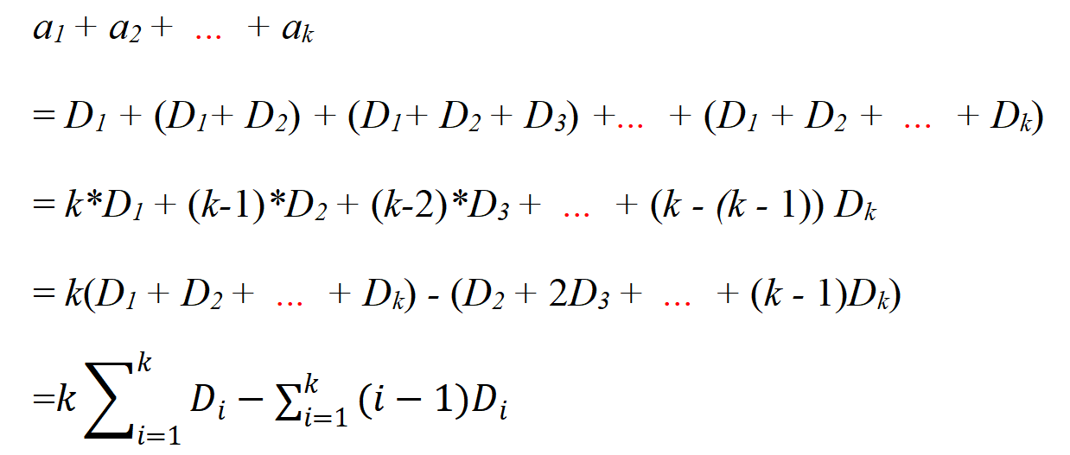
python版本
（2）区间查询
推导区间和，看它和求前缀和有没有关系，如果有关系，就能用树状数组。
最后的公式有两个前缀和
用两个树状数组分别处理：一个实现D_{i}，一个实现(i - 1)D_{i}。

Slide 62
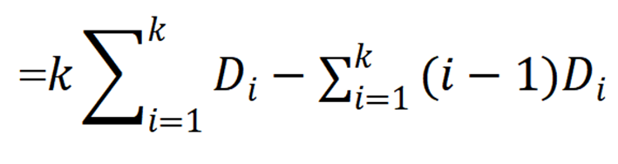
def lowbit(x):
return x & -x
def update1(x, d): #修改元素a[x], a[x] = a[x] + d
while(x <= N):
tree1[x] += d
x += lowbit(x)
def update2(x, d): #修改元素a[x], a[x] = a[x] + d
while(x <= N):
tree2[x] += d
x += lowbit(x)
def sum1(x):
ans = 0
while(x > 0):
ans += tree1[x]
x -= lowbit(x)
return ans
def sum2(x):
ans = 0
while(x > 0):
ans += tree2[x]
x -= lowbit(x)
return ans
N = 100010
tree1 = [0] * N
tree2 = [0] * N #2个树状数组
n, m = map(int,input().split())
old = 0
a = [0]+[int(i) for i in input().split()] #a[0]不用
for i in range(1,n+1):
update1(i, a[i]-old) #差分数组原理，初始化
update2(i,(i-1)*(a[i]-old))
old = a[i]
for _ in range(m):
g = [int(i) for i in input().split()]
if (g[0]==1): #区间修改
L, R, d=g[1],g[2],g[3]
update1(L,d); #第1个树状数组
update1(R+1,-d);
update2(L,d*(L-1)); #第2个树状数组
update2(R+1,-d*R); #d*R = d*(R+1-1)
else: #区间询问
L, R = g[1],g[2]
print(R*sum1(R)-sum2(R) - (L-1)*sum1(L-1)+sum2(L-1))
树状数组初始化
（1）区间修改
D[k] = a[k] - a[k-1]
（2）区间查询

Slide 63
def lowbit(x):
return x & -x
def update1(x, d): #修改元素a[x], a[x] = a[x] + d
while(x <= N):
tree1[x] += d
x += lowbit(x)
def update2(x, d): #修改元素a[x], a[x] = a[x] + d
while(x <= N):
tree2[x] += d
x += lowbit(x)
def sum1(x):
ans = 0
while(x > 0):
ans += tree1[x]
x -= lowbit(x)
return ans
def sum2(x):
ans = 0
while(x > 0):
ans += tree2[x]
x -= lowbit(x)
return ans
N = 100010
tree1 = [0] * N
tree2 = [0] * N #2个树状数组
n, m = map(int,input().split())
old = 0
a = [0]+[int(i) for i in input().split()] #a[0]不用
for i in range(1,n+1):
update1(i, a[i]-old) #差分数组原理，初始化
update2(i,(i-1)*(a[i]-old))
old = a[i]
for _ in range(m):
g = [int(i) for i in input().split()]
if (g[0]==1): #区间修改
L, R, d=g[1],g[2],g[3]
update1(L,d); #第1个树状数组
update1(R+1,-d);
update2(L,d*(L-1)); #第2个树状数组
update2(R+1,-d*R); #d*R = d*(R+1-1)
else: #区间询问
L, R = g[1],g[2]
print(R*sum1(R)-sum2(R) - (L-1)*sum1(L-1)+sum2(L-1))
（1）区间修改
把D[L]加上d：
D[L] += d
把D[R+1]减去d：
D[R+1] -= d

Slide 64
def lowbit(x):
return x & -x
def update1(x, d): #修改元素a[x], a[x] = a[x] + d
while(x <= N):
tree1[x] += d
x += lowbit(x)
def update2(x, d): #修改元素a[x], a[x] = a[x] + d
while(x <= N):
tree2[x] += d
x += lowbit(x)
def sum1(x):
ans = 0
while(x > 0):
ans += tree1[x]
x -= lowbit(x)
return ans
def sum2(x):
ans = 0
while(x > 0):
ans += tree2[x]
x -= lowbit(x)
return ans
N = 100010
tree1 = [0] * N
tree2 = [0] * N #2个树状数组
n, m = map(int,input().split())
old = 0
a = [0]+[int(i) for i in input().split()] #a[0]不用
for i in range(1,n+1):
update1(i, a[i]-old) #差分数组原理，初始化
update2(i,(i-1)*(a[i]-old))
old = a[i]
for _ in range(m):
g = [int(i) for i in input().split()]
if (g[0]==1): #区间修改
L, R, d=g[1],g[2],g[3]
update1(L,d); #第1个树状数组
update1(R+1,-d);
update2(L,d*(L-1)); #第2个树状数组
update2(R+1,-d*R); #d*R = d*(R+1-1)
else: #区间询问
L, R = g[1],g[2]
print(R*sum1(R)-sum2(R) - (L-1)*sum1(L-1)+sum2(L-1))
（2）区间查询

Slide 65
python版本
逆序对问题
逆序对 lanqiaoOJ题号1506
【题目描述】给定一个序列A₁, ……, A_{n}。若i<j且A_{i}>A_{j}，则<i, j>就是为一个“逆序对"。请你写一个程序，在尽量短的时间内统计出”逆序对“的数目。
【输入格式】第1行是整数n（1≤n≤500000)，接下来1行，n个整数。
【输出格式】一个整数，为逆序对的数目。
【输入样例】
6
5 4 2 6 3 1
【输出样例】
11

Slide 66
python版本
（1）暴力法
模拟：先检查第一个数a₁，把后面所有数跟它比较，如果发现有一个比a₁小，就是一个逆序对；再检查第二个数，第三个数……；直到最后一个数。
【输入样例】
6
5 4 2 6 3 1
【输出样例】
11
复杂度：O(n²)。
本题n最大10⁵，暴力法TLE
n = int(input())
a = list(map(int,input().split()))
res=0
for i in range(n):
for j in range(i+1,n):
if a[j]<a[i]:
res +=1
print(res)

Slide 67
python版本
（2）归并排序
观察暴力法的执行过程，发现和交换排序很像。
能否用交换排序的升级版归并排序，来处理逆序对问题？

Slide 68
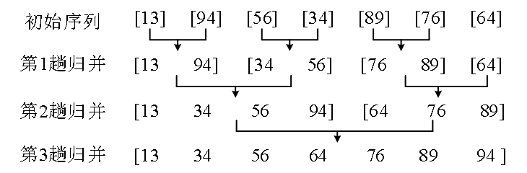
python版本
归并排序
归并排序：
（1）分解。把初始序列分成长度相同的左右两个子序列，然后把每个子序列再分成更小的两个子序列……，直到子序列只包含1个数。用递归实现。
（2）合并。归并2个有序的子序列。

Slide 69
python版本
归并排序的复杂度
对n个数进行归并排序：
（1）需要logn趟归并；
（2）在每一趟归并中，有很多次合并操作，一共需要O(n)次比较。
复杂度：O(nlogn)

Slide 70
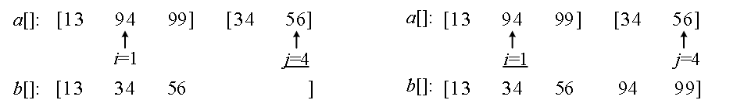
python版本
归并排序和逆序对
观察归并排序的一次合并过程，发现能利用这个过程来记录逆序对。
（1）在子序列内部，元素都是有序的，不存在逆序对；
逆序对只存在于不同的子序列之间。
（2）合并两个子序列时：
如果前一个子序列的元素比后面子序列的元素小，无逆序对。
如果前一个子序列的元素比后面子序列的元素大，有逆序对，且有mid-(i-1)个

Slide 71
def merge(L, mid, R):
global res
i = L; j = mid+1; t=0
while(i <= mid and j <= R):
if(a[i] > a[j]):
b[t] = a[j]; t+=1; j+=1
res = res + mid-i+1 #记录逆序对数量
else: b[t] = a[i]; t+=1 i+=1
#一个子序列中的数都处理完了，另一个还没有，把剩下的直接复制过来：
while i <= mid: b[t]=a[i]; t+=1; i+=1
while j <= R: b[t]=a[j]; t+=1; j+=1
for i in range(t): a[L+i] = b[i] #把排好序的b[]复制回a[]
def merge_sort(L, R):
if L<R:
mid = (L + R) // 2 #平分成两个子序列
merge_sort(L, mid)
merge_sort(mid+1, R)
merge(L, mid, R)
n = int(input())
a = list(map(int,input().split()))
b = [0]*n
res = 0
merge_sort(0, n-1)
print(res)
分治

Slide 72
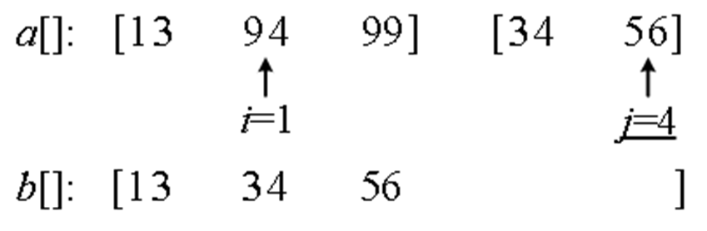
def merge(L, mid, R):
global res
i = L; j = mid+1; t=0
while(i <= mid and j <= R):
if(a[i] > a[j]):
b[t] = a[j]; t+=1; j+=1
res = res + mid-i+1 #记录逆序对数量
else: b[t] = a[i]; t+=1 i+=1
#一个子序列中的数都处理完了，另一个还没有，把剩下的复制过来
while i <= mid: b[t]=a[i]; t+=1; i+=1
while j <= R: b[t]=a[j]; t+=1; j+=1
for i in range(t): a[L+i] = b[i]#把排好序的b[]复制回a[]
def merge_sort(L, R):
if L<R:
mid = (L + R) // 2 #平分成两个子序列
merge_sort(L, mid)
merge_sort(mid+1, R)
merge(L, mid, R)
n = int(input())
a = list(map(int,input().split()))
b = [0]*n
res = 0
merge_sort(0, n-1)
print(res)
如果前一个子序列的元素比后面子序列的元素小，无逆序对。

Slide 73
def merge(L, mid, R):
global res
i = L; j = mid+1; t=0
while(i <= mid and j <= R):
if(a[i] > a[j]):
b[t] = a[j]; t+=1; j+=1
res = res + mid-i+1 #记录逆序对数量
else: b[t] = a[i]; t+=1 i+=1
#一个子序列中的数都处理完了，另一个还没有，把剩下的复制过来
while i <= mid: b[t]=a[i]; t+=1; i+=1
while j <= R: b[t]=a[j]; t+=1; j+=1
for i in range(t): a[L+i] = b[i]#把排好序的b[]复制回a[]
def merge_sort(L, R):
if L<R:
mid = (L + R) // 2 #平分成两个子序列
merge_sort(L, mid)
merge_sort(mid+1, R)
merge(L, mid, R)
n = int(input())
a = list(map(int,input().split()))
b = [0]*n
res = 0
merge_sort(0, n-1)
print(res)
如果前一个子序列的元素比后面子序列的元素大，有逆序对，且有mid-(i-1)个

Slide 74
python版本
（3）树状数组与逆序对
用树状数组求逆序对，是树状数组的巧妙应用，比其他方法都好。
用树状数组解逆序对：把数字看成树状数组的下标。
例如序列{5, 4, 2, 6, 3, 1}，对应a[5]、a[4]、a[2]、a[6]、a[3]、a[1]。
每处理一个数字，树状数组的下标所对应的元素数值加一，统计前缀和，就是逆序对的数量。
倒序或正序处理数据都行 。

Slide 75
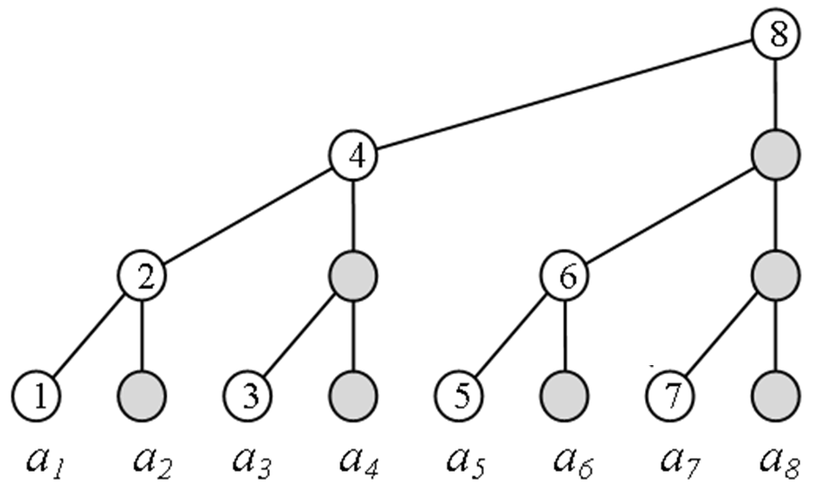
python版本
（1）倒序
用树状数组倒序处理数列，当前数字的前一个数的前缀和即为以该数为较大数的逆序对的个数。
例如{5, 4, 2, 6, 3, 1}，倒序处理数字：
数字1。把a[1]加一，计算a[1]前面的前缀和sum(0)，逆序对数量ans = ans + sum(0) = 0；
数字3。把a[3]加一，计算a[3]前面的前缀和sum(2)，逆序对数量ans = ans + sum(2) = 1；
数字6。把a[6]加一，计算a[6]前面的前缀和sum(5)，逆序对数量ans = ans + sum(5) = 1+2 = 3；
等等。

Slide 76
python版本
（2）正序
当前已经处理的数字个数减掉当前数字的前缀和即为以该数为较小数的逆序对个数。
例如 {5, 4, 2, 6, 3, 1}，正序处理数字：
数字5。把a[5]加一，当前处理了1个数，ans = ans + (1-sum(5)) = 0；
数字4。把a[4]加一，当前处理了2个数，ans = ans + (2-sum(4)) = 0+1 = 1；
数字2。把a[2]加一，ans = ans + (3-sum(2)) = 1+2 = 3；
数字6。把a[6]加一，ans = ans + (4-sum(6)) = 3+0 = 3；
等等。

Slide 77
python版本
离散化
上面的处理方法“把数字看成树状数组的下标”有个问题，如果数字比较大，例如数字等于10⁹，那么树状数组的空间也要开到10⁹ = 1G，远远超过了题目限制的空间。
用“离散化”这个小技巧能解决这个问题。

Slide 78
python版本
离散化
离散化：把原来的数字，用它们的相对大小来替换原来的数值，而它们的顺序仍然不变。
例：{1, 20543, 19, 376, 546007640}，它们的相对大小是{1, 4, 2, 3, 5} 。
有多少个数字，离散化后的每个数字的大小就是多大。
在用树状数组求解逆序对的题目中，离散化几乎是必须的。
本题需处理500000个数字，离散化之后树状数组大小只需500000。

Slide 79
离散化方法1：重复数字离散化后不一样
a = [1, 20543, 19, 376, 546007640,19]
print(a)
b = sorted(a)
print(b)
for i in range(len(b)):
k = a.index(b[i])
a[k] = i+1 # a[a.index(b[i])] = i+1
print(a)

Slide 80
离散化方法2：重复数字离散化后也一样
def discretization(h):
b = list(set(h))
b.sort()
for i in range(len(h)):
h[i] = b.index(h[i])+1
a = [1, 20543, 19, 376, 546007640,19]
print(a)
discretization(a)
print(a)

Slide 81
def lowbit(x):
return x & -x
def update(x, d):
while(x <= n):
tree[x] += d
x += lowbit(x)
def sum(x):
ans = 0
while(x > 0):
ans += tree[x]
x -= lowbit(x)
return ans
n = int(input())
a = [0]+list(map(int,input().split())) #从a[1]开始
b = sorted(a)
for i in range(n+1): a[a.index(b[i])] = i+1
tree = [0] * (n+1)
res = 0
for i in range(len(a)-1, 0, -1):
update(a[i], 1)
res += sum(a[i]-1)
print(res)
逆序对：树状数组代码

Slide 82
python版本
小朋友排队 lanqiaoOJ题号222
【题目描述】n个小朋友站成一排。现在要把他们按身高从低到高的顺序排列，但是每次只能交换位置相邻的两个小朋友。每个小朋友都有一个不高兴的程度。开始的时候，所有小朋友的不高兴程度都是0。如果某个小朋友第一次被要求交换，则他的不高兴程度增加1，如果第二次要求他交换，则他的不高兴程度增加2（即不高兴程度为3），依次类推。当要求某个小朋友第k次交换时，他的不高兴程度增加k。请问，要让所有小朋友按从低到高排队，他们的不高兴程度之和最小是多少。如果有两个小朋友身高一样，则他们谁站在谁前面是没有关系的。
【输入格式】输入的第一行包含一个整数n，表示小朋友的个数。第二行包含 n 个整数 H1、H2、… 、Hn，分别表示每个小朋友的身高。1≤n≤100000，0≤Hi≤1000000。
【输出格式】输出一行，包含一个整数，表示小朋友的不高兴程度和的最小值。

Slide 83
python版本
每个小朋友要交换多少次？每一个小朋友最少的交换次数等于他左边比他高的人数加上右边比他矮的人数。
逆序对问题，包括2个逆序对：
（1）他左边比他高的人；
（2）右边比他矮的人。
用树状数组做两次逆序对，一次正序处理，一次倒序处理。

Slide 84
def lowbit(x): return x & -x
def update(x,d):
while x <= N:
tree[x] += d
x += lowbit(x)
def sum_(x):
s = 0
while(x>0):
s += tree[x]
x -= lowbit(x)
return s
N = 1000010
n=int(input())
Hold=list(map(int,input().split()))
H=[0 for _ in range(N)] #H是身高
for i in range(0,n):
H[i+1] = Hold[i]+1
k=[0 for _ in range(N)] #每个小朋友的最少交换次数. 也是逆序对数量
tree =[0 for _ in range(N)]
for i in range(1,n+1): #正序处理逆序对，右边矮的
k[i] = sum_(N-1)- sum_(H[i])
update(H[i],1)
tree =[0 for _ in range(N)]
for i in range(n,0,-1): #倒序处理逆序对，左边高的
k[i]+=sum_(H[i]-1)
update(H[i],1)
res=0
for i in range(1,n+1,1): res += int((1+k[i])*k[i]/2)
print(res)
本题不需离散化

Slide 85
python版本
6.3 线段树
考核最多的高级数据结构
从初级水平到中级水平的标志：在掌握线段树之后才能说“我真正进入了算法竞赛的大门。”
应用背景：区间修改、区间查询、区间合并。

Slide 86
python版本
区间最值问题RMQ（Range Minimum/Maximum Query）
长度为n的数列{a₁, a₂, ... , a_{n}}
（1）求最值：给定i, j<=n，求{a_{i}, ..., a_{j}}区间内的最值。
（2）修改元素：给定k和x，把a_{k}改成x。

Slide 87
python版本
暴力法
用普通数组存储数列：
查询最值：区间内的最值，复杂度O(n)
修改元素：复杂度 O(1)
暴力法复杂度：如果有m次“修改元素+查询最值”，总复杂度O(mn)。m, n >10⁵，O(mn) > 10¹⁰。

Slide 88
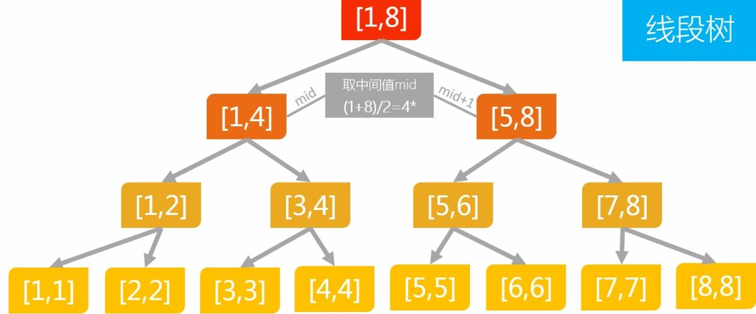
python版本
高效的办法：线段树
用线段树，对n个数进行m次“修改元素+查询最值”，复杂度：O(mlogn)
线段树：一种用于区间处理的数据结构。
基于二叉树。

Slide 89
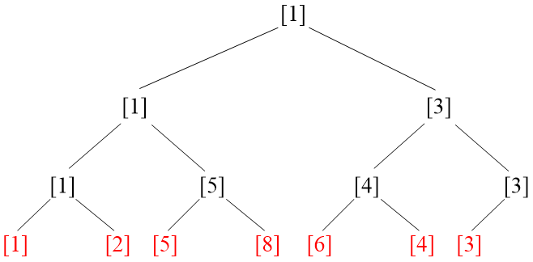
python版本
把数列放在二叉树上
例：查询{1, 2, 5, 8, 6, 4 ,3}的最小值
首先，把数放在二叉树上：

Slide 90
python版本
每个结点上的数字是这个结点的子树的最小值。

Slide 91
python版本
查询最小值的复杂度
查询某个区间的最小值，只需要O(logn)次。
思考：如何在二叉树上定位某个区间？

Slide 92
python版本
线段树的构造
线段树是建立在线段（或者区间）基础上的树，树的每个结点代表一条线段（或者称为区间）[L, R]。
例：线段[1, 5]的线段树。

Slide 93
python版本
线段树的构造
线段[L, R]：L是左子结点，R是右子结点。
（1）L = R。它是一个叶子结点。
（2）L < R。有两个儿子，左儿子代表区间[L, M]，右儿子代表区间[M+1, R]，其中M = (L + R) / 2。

Slide 94
python版本
线段树的复杂度
每步处理，从二叉树的根结点开始到最下一层，最多需要更新log4n个结点，复杂度O(logn)；
一共有n个数字需要处理，总复杂度O(nlogn)。
线段树把n个数按二叉树进行分组，每次更新有关的结点时，这个结点下面的所有子结点都隐含被更新了，从而大大地减少了处理次数。

Slide 95
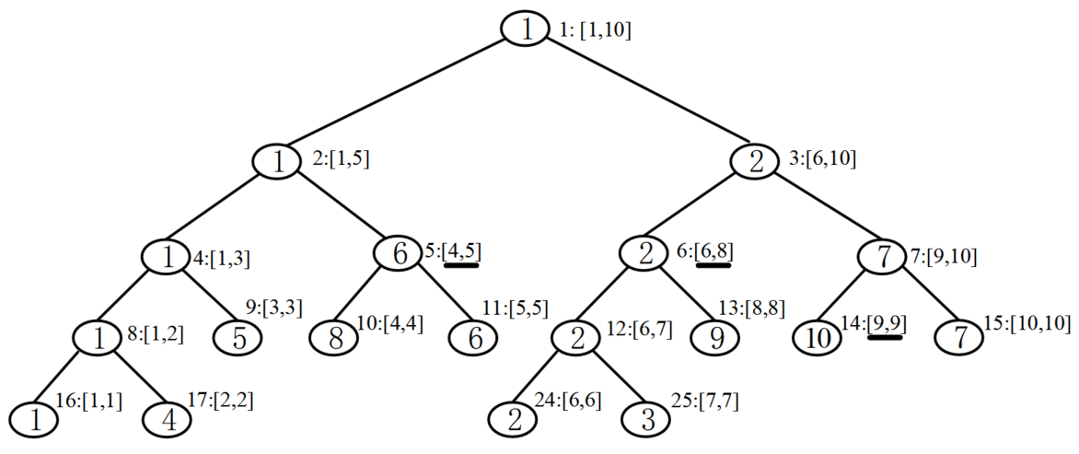
python版本
区间查询
区间查询问题（最值、区间和）是线段树的一个基本应用场景。
以数列{1, 4, 5, 8, 6, 2, 3, 9, 10, 7}为例。
首先建立一棵用完全二叉树实现的线段树，用于查询任意子区间的最小值。
每个结点上圆圈内的数字是这棵子树的最小值。
圆圈旁边的数字，例如根结点的"1:[1,10]"，1表示结点的编号，[1,10]是这个结点代表的元素范围，即第1到第10个元素。

Slide 96
查询任意区间[i, j]的最小值
例：查区间[4, 9]的最小值
递归查询到区间[4, 5]、[6, 8]、[9, 9]，见图中画横线的线段，得最小值min{6, 2, 10} = 2。查询在O(logn)时间内完成。
线段树高效的原因：每个结点的值，代表了以它为根的子树上所有结点的值。查询这个子树的值时，不必遍历整棵树，而是直接读这个子树的根。
m次“单点修改+区间查询”的总复杂度O(mlogn)。

Slide 97
python版本
线段树的树结构
用数组tree[]实现一棵满二叉树。每个结点的左右儿子：
左儿子：p<<1，即p*2。
例：根tree[1]的左儿子是tree[2]，结点tree[12]的左儿子是tree[24]。
右儿子：p<<1|1，即p*2+1。
例：根tree[1]的右儿子是tree[3]，结点tree[12]的左儿子是tree[25]。
#定义根结点是tree[1]，即编号为1的结点是根
tree = [0]*(N<<2) #用tree[i]记录线段i的最值或区间和
#父子关系，p是父
tree[p<<1] #左儿子，编号 p*2
tree[p<<1|1] #右儿子，编号 p*2+1

Slide 98
python版本
线段树的修改
点修改：在线段树中每次只修改一个点。
区间修改：每次修改一个区间的所有数。

Slide 99

python版本
重点：区间修改
给定n个元素{a₁, a₂, ... , a_{n}} ：
修改（加）：给定i, j<=n，把{a_{i}, ..., aj}区间内的每个元素加v。
查询：给定L, R<=n，计算{a_{L}, ..., a_{R}}的区间和。

Slide 100
python版本
最大数 lanqiaoOJ题号826
【题目描述】维护一个数列，要求提供以下两种操作：
1、 查询操作。
语法：Q L
功能：查询当前数列中末尾 L 个数中的最大的数，并输出这个数的值。
限制： L不超过当前数列的长度。(L>0)
2、 插入操作。
语法：A n
功能：将 n加上 t，其中 t是最近一次查询操作的答案（如果还未执行过查询操作，则 t=0)，并将所得结果对一个固定的常数 D取模，将所得答案插入到数列的末尾。
限制：n是整数（可能为负数）并且在长整范围内。
注意：初始时数列是空的，没有一个数。
【输入描述】第一行两个整数，M和D，其中M表示操作的个数，D如上文中所述。接下来的M行，每行一个字符串，描述一个具体的操作。语法如上文所述。其中， 1≤M≤2×10⁵，1≤D≤2×10⁹。
【输出描述】对于每一个查询操作，你应该按照顺序依次输出结果，每个结果占一行。

Slide 101
python版本
N = 100001
INF = 0X7FFFFFFF
tree = [0]*(N<<2) #4倍
def build(p,pl,pr):
if pl==pr:
tree[p] = -INF
return
mid=(pl+pr)>>1
build(p<<1,pl,mid) #p<<1 是左儿子
build(p<<1|1,mid+1,pr) #p<<1|1是右儿子
tree[p] = max(tree[p<<1],tree[p<<1|1]) #push_up
def update(p,pl,pr,L,R,d):
if L<=pl and pr<=R:
tree[p]=d
return
mid =(pr+pl)>>1
if L<=mid: update(p<<1,pl,mid,L,R,d)
if R> mid: update(p<<1|1,mid+1,pr,L,R,d)
tree[p]=max(tree[p<<1],tree[p<<1|1])
return
def query(p,pl,pr,L,R):
res = -INF
if L<=pl and pr<=R: return tree[p]
mid=(pl+pr)>>1
if L<=mid: res=max(res,query(p<<1,pl,mid,L,R))
if R> mid: res=max(res,query(p<<1|1,mid+1,pr,L,R))
return res
m,D = map(int,input().split())
build(1,1,N) #不用build()，这样写也行：update(1,1,N,1,N,-INF)
cnt=0
t=0
for i in range(m):
op = list(input().split())
if op[0]=='A':
cnt+=1
update(1,1,N,cnt,cnt,(int(op[1])+t)%D)
if op[0]=='Q':
t=query(1,1,N,cnt-int(op[1])+1,cnt)
print(t)
完整代码

Slide 102
python版本
（1）初始建一棵空树 build(p,pl,pr)
build(p,pl,pr)：p是tree[p]，即建立以tree[p]为根的一棵子树，它代表区间[pl, pr]。
build()函数是一个递归函数，递归到最底的叶子结点，赋初始值tree[p] = -INF，即一个极小的值。本题是求最大值，把每个结点赋值为极小。
建树用二分法，从根结点开始逐层二分到叶子结点。
def build(p,pl,pr):
if pl==pr:
tree[p] = -INF
return
mid=(pl+pr)>>1
build(p<<1,pl,mid) #p<<1 左儿子
build(p<<1|1,mid+1,pr) #p<<1|1 右儿子
tree[p] = max(tree[p<<1],tree[p<<1|1]) #push_up

Slide 103
python版本
push_up：体现了线段树的精髓。
作用：把底层的值递归返回，赋值给上层结点。线段树的每个结点，代表了以这个结点为根的子树的最大值（本题是求最大值，有的题目是求区间和）
push_up利用递归函数的回溯，完成了这一任务。
def build(p,pl,pr):
if pl==pr:
tree[p] = -INF
return
mid=(pl+pr)>>1
build(p<<1,pl,mid) #p<<1 是左儿子
build(p<<1|1,mid+1,pr) #p<<1|1是右儿子
tree[p] = max(tree[p<<1],tree[p<<1|1]) #push_up

Slide 104
初始建树build()函数并不是必须的，可以不用。
线段树代码中一定会有一个update()函数，作用是更新一个区间，它可以替代build()的功能。

Slide 105
python版本
（2）更新线段树 update()
update(p,pl,pr,L,R,d)是通用模板。p表示结点tree[p]，pl是左子树，pr是右子树。区间[L, R]是需要更新的区间。d是修改或更新。
本题的更新功能是新增一个结点，有两个步骤。
1）把这个结点放在二叉树的叶子上。在本题中这样使用：
update(1, 1, N, cnt, cnt, (x+t)%D);
作用：把[cnt, cnt]区间的值赋值为(x+t)%D。
因为[cnt, cnt]这个区间只包含tree[cnt]一个结点，所以它是对新增叶子结点tree[cnt]赋值。
2）新增这个结点导致它上层结点的变化，需要把变化上传到上层结点。通过push_up，把变化递归到上层。

Slide 106
python版本
1）把这个结点放在二叉树的叶子上。update(1, 1, N, cnt, cnt, (x+t)%D
def update(p,pl,pr,L,R,d):
if L<=pl and pr<=R:
tree[p]=d
return
mid=(pr+pl)>>1
if L<=mid: update(p<<1,pl,mid,L,R,d)
if R> mid: update(p<<1|1,mid+1,pr,L,R,d)
tree[p]=max(tree[p<<1],tree[p<<1|1])
return

Slide 107
python版本
2）新增这个结点导致它上层结点的变化，需要把变化上传到上层结点。通过push_up，把变化递归到上层。
def update(p,pl,pr,L,R,d):
if L<=pl and pr<=R:
tree[p]=d
return
mid=(pr+pl)>>1
if L<=mid: update(p<<1,pl,mid,L,R,d)
if R> mid: update(p<<1|1,mid+1,pr,L,R,d)
tree[p]=max(tree[p<<1],tree[p<<1|1]) #pushup
return

Slide 108
python版本
（3）查询
查询区间[L, R]的最大值。函数query(p, pl, pr, L, R)查询以p为根的子树，这棵子树内区间[L, R]的最大值。
1）如果这棵子树完全被[L, R]覆盖，也就是说这棵子树在要查询的区间之内，那么直接返回tree[p]的值。这一步体现了线段树的高效率。
def query(p,pl,pr,L,R):
res = -INF
if L<=pl and pr<=R: return tree[p]
mid = (pl+pr)>>1
if L<=mid: res=max(res,query(p<<1,pl,mid,L,R))
if R> mid: res=max(res,query(p<<1|1,mid+1,pr,L,R))
return res

Slide 109
python版本
如果不能覆盖，那么需要把这棵子树二分，再继续下面两步的查询。
2）如果L与左部分有重叠。
3）如果R与右部分右重叠。
def query(p,pl,pr,L,R):
res = -INF
if L<=pl and pr<=R: return tree[p]
mid = (pl+pr)>>1
if L<=mid: res=max(res,query(p<<1,pl,mid,L,R))
if R> mid: res=max(res,query(p<<1|1,mid+1,pr,L,R))
return res

Slide 110
python版本
选数异或 2022年省赛，lanqiaoOJ题号2081
【题目描述】给定一个长度为 n 的数列A1, A2, ... , An 和一个非负整数x，给定m次查询, 每次询问能否从某个区间[l, r]中选择两个数使得他们的异或等于x。
【输入格式】输入的第一行包含三个整数n, m, x。第二行包含n个整数A1, A2, ... , An。接下来m行，每行包含两个整数li, ri表示询问区间 [li, ri] 。
【输出格式】对于每个询问, 如果该区间内存在两个数的异或为x则输出yes, 否则输出no。
【评测用例规模与约定】 对于20%的评测用例，1 ≤ n, m ≤ 100；对于40%的评测用例，1 ≤ n, m ≤ 1000；对于所有评测用例，1 ≤ n, m ≤ 100000，0 ≤ x < 2²⁰，1 ≤ li ≤ ri ≤ n，0 ≤ Ai < 2²⁰。

Slide 111
python版本
（1）暴力 40%
import itertools
def two(l,r):
b = itertools.combinations(a[l:r+1],2)
for i in b:
if i[0] ^ i[1] == x:
return 'yes'
return 'no'
n,m,x = map(int,input().split())
a = [0]+list(map(int,input().split())) #a[0]不用
c = []
for i in range(m):
c.append(list(map(int,input().split())))
for i in c:
print(two(i[0],i[1]))
用combinations，遍历[L,R]内的任意2个数的组合

Slide 112
python版本
（2）动态规划+字典 100%
设a_{i}右边符合要求的是a_{j}
设a_{i+1}右边符合要求的是a_{k}
若k<j，则对a_{i}来说，它右边的(a_{i+1}, a_{k})这一对数，更好地满足要求。

Slide 113
python版本
（2）动态规划+字典 100%
定义字典mp，mp的键是a[i]，对应的值是i。
7行：把a[i]映射到i
n, m, x = map(int,input().split())
a = [0]+list(map(int,input().split())) #加a[0]。从a[1]开始
pos = [0]*(n+10)
pos[n+1] = 1<<30
mp = {} #定义字典
for i in range(n,0,-1): #n次
mp[a[i]] = i #把a[i]映射到i
y = x^a[i]
pos[i] = pos[i+1] #从下一个位置找符合条件的数
if mp.get(y):
pos[i] = min(pos[i],mp[y]) #最近位置
for i in range(m): #m次
L, R = map(int,input().split())
if pos[L]<=R: print('yes')
else: print('no')

Slide 114
python版本
（2）字典 100%
定义字典mp，mp的键是a[i]，对应的值是i。
7行：把a[i]映射到i
8~9行：找到距离a[i]的符合题目要求的数最近位置。
n, m, x = map(int,input().split())
a = [0]+list(map(int,input().split())) #加a[0]。从a[1]开始
pos = [0]*(n+10)
pos[n+1] = 1<<30
mp = {} #定义字典
for i in range(n,0,-1): #n次
mp[a[i]] = i #把a[i]映射到i
y = x^a[i]
pos[i] = pos[i+1] #从下一个位置开始找符合条件的数
if mp.get(y):
pos[i] = min(pos[i],mp[y]) #最近位置
for i in range(m): #m次
L, R = map(int,input().split())
if pos[L]<=R: print('yes')
else: print('no')

Slide 115
python版本
（2）字典 100%
定义字典mp，mp的键是a[i]，对应的值是i。
7行：把a[i]映射到i
8~9行：找到距离a[i]的符合题目要求的数最近位置。
10行：判断查询的区间内，有没有符合要求的两个数。
n, m, x = map(int,input().split())
a = [0]+list(map(int,input().split())) #加a[0]。从a[1]开始
pos = [0]*(n+10)
pos[n+1] = 1<<30
mp = {} #定义字典
for i in range(n,0,-1): #n次
mp[a[i]] = i #把a[i]映射到i
y = x^a[i]
pos[i] = pos[i+1] #从下一个位置开始找符合条件的数
if mp.get(y):
pos[i] = min(pos[i],mp[y]) #最近位置
for i in range(m): #m次
L, R = map(int,input().split())
if pos[L]<=R: print('yes')
else: print('no')

Slide 116
python版本
（2）字典 100%
n, m, x = map(int,input().split())
a = [0]+list(map(int,input().split())) #加a[0]。从a[1]开始
pos = [0]*(n+10)
pos[n+1] = 1<<30
mp = {} #定义字典
for i in range(n,0,-1): #n次
mp[a[i]] = i #把a[i]映射到i
y = x^a[i]
pos[i] = pos[i+1] #从下一个位置开始找符合条件的数
if mp.get(y):
pos[i] = min(pos[i],mp[y]) #最近位置
for i in range(m): #m次
L, R = map(int,input().split())
if pos[L]<=R: print('yes')
else: print('no')
一次字典操作复杂度是O(logn)，6行做n次，12行做m次，总复杂度O(nlogn + mlogn)，能通过100%的测试。

Slide 117
python版本
（3）线段树 100%
区间问题一般用线段树，但是本题的区间查询是任意两个数的异或。
如果能建模为区间最值或区间和，线段树就有效了。

Slide 118
python版本
（3）线段树 100%
题目是找区间内的ai⨁aj = x，其中x是给定的常数。
变形为对区间内的每个ai，在区间内找一个aj =ai⨁x。
对于ai来说，可能有多个aj满足，显然那个距离它最近的aj 最好，这样在做任意区间查询的时候，最小的区间查询也能满足。

Slide 119
python版本
（3）线段树 100%
定义一个数组Left[]，Left[i]表示a[i]左边最近的等于ai⨁x的数aj的位置。
本题转换为在区间[L, R]内查询一个大于L的Left[i]，a[i]的i显然小于R，此时满足题目要求的一对数是a[i]和a[Left[i]]。
由于那个最大的Left[i]肯定满足要求，这样就转换成了查询区间最值问题。

Slide 120
python版本
（3）线段树 100%
定义Left[]时只考虑了a[i]左边的数，没有考虑a[i]右边的数。这并不会遗漏，因为a[i]和它左边的a[j]是成对的，对于a[j]来说，a[i]就是右边的数。
如何快速计算Left[]？这里利用一个哈希技巧，定义数组pos[]，从左到右遍历a[]时，用pos[k]记录数字k上一次出现的位置，那么Left[i] = pos[ai⨁x]。
建模为查询区间最值问题后，用线段树编码。每次查询的复杂度为O(logn)，m次查询的总复杂度为O(mlogn)，能通过100%的测试。

Slide 121
python版本
N = 100010
Left=[0]*N
pos=[0]*((1 << 20) + 10)
tree = [0]*(N<<2) #4倍
def build(p,pl,pr):
if pl==pr:
tree[p] = Left[pl]
return
mid=(pl+pr)>>1
build(p<<1,pl,mid) #p<<1 是左儿子
build(p<<1|1,mid+1,pr) #p<<1|1是右儿子
tree[p] = max(tree[p<<1],tree[p<<1|1]) #push_up
def query(p,pl,pr,L,R):
if L<=pl and pr<=R: return tree[p]
mid=(pl+pr)>>1
res = 0
if L<=mid: res=max(res,query(p<<1,pl,mid,L,R))
if R>mid: res=max(res,query(p<<1|1,mid+1,pr,L,R))
return res
n, m, x = map(int,input().split())
a = list(input().split())
a.insert(0,0) #加个a[0]。从a[1]开始
for i in range(1,n+1):
a[i] = int(a[i])
Left[i] = pos[a[i] ^ x]
pos[a[i]] = i
build(1,1,n)
for i in range(m):
L, R = map(int,input().split())
if query(1,1,n,L,R)>=L: print('yes')
else: print('no')
（3）线段树 100%

Slide 122
python版本
线段树的核心技术： lazy-tag
背景：区间修改
简单区间修改，例如对一个数列的[L, R]区间内每个元素统一加上d。
如果在线段树上用“单点修改”一个个修改这些元素，一次区间修改O(nlogn) ，还不如直接暴力修改的O(n)。
解决办法，利用线段树的特征：线段树的结点tree[i]，记录了i这个区间的值。
再定义一个tag[i]，用它统一记录i这个区间的修改，而不是一个个修改区间内的每个元素
这个办法被称为“lazy-tag”。一次区间修改O(logn)。

Slide 123
python版本
Lazy-tag
lazy-tag（懒惰标记，或者延迟标记）。
修改一个线段区间时，只对这个线段区间进行整体修改（把修改记录在子树的根结点上），其内部每个元素的内容先不做修改。
当这个线段区间的一致性被破坏时，才把变化值传递给下一层。
复杂度：每次区间修改的复杂度是O(logn)的。

Slide 124
python版本
update()中的lazy-tag
例：把[4, 9]区间内的每个元素加3：
（1）左子树递归到结点5，即区间[4, 5]，完全包含在[4, 9]内，打标记tag[5] = 3，更新tree[5]为20，不再继续深入；
（2）左子树递归返回，更新tree[2]为30；
（3）右子树递归到结点6，即区间[6, 8]，完全包含在[4, 9]内，打标记tag[6]=3，更新tree[6]为23。
（4）右子树递归到结点14，即区间[9, 9]，打标记tag[14]=3，更新tree[14]=13；
（5）右子树递归返回，更新tree[7]=20；继续返回，更新tree[3]=43；
（6）返回到根结点，更新tree[1]=73。

Slide 125
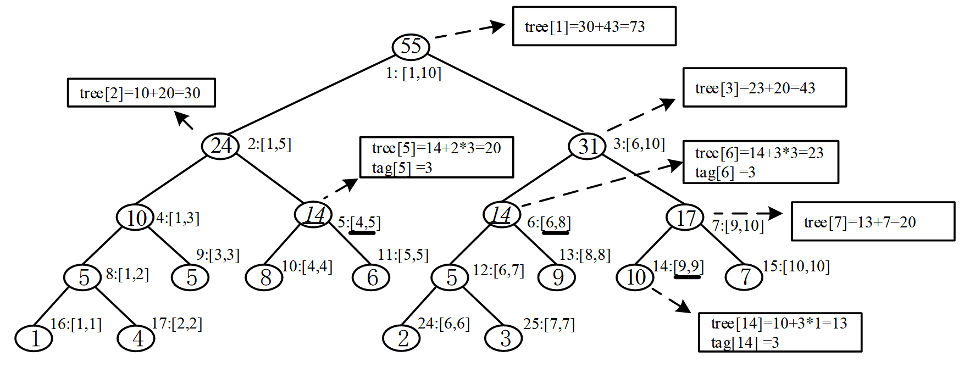
python版本
把[4, 9]区间内的每个元素加3
（1）左子树递归到结点5，即区间[4, 5]，完全包含在[4, 9]内，打标记tag[5] = 3，更新tree[5]为20，不再继续深入；

Slide 126
python版本
把[4, 9]区间内的每个元素加3
（2）左子树递归返回，更新tree[2]为30；

Slide 127
python版本
把[4, 9]区间内的每个元素加3
（3）右子树递归到结点6，即区间[6, 8]，完全包含在[4, 9]内，打标记tag[6]=3，更新tree[6]为23。

Slide 128
python版本
把[4, 9]区间内的每个元素加3
（4）右子树递归到结点14，即区间[9, 9]，打标记tag[14]=3，更新tree[14]=13；

Slide 129
python版本
把[4, 9]区间内的每个元素加3
（5）右子树递归返回，更新tree[7]=20；继续返回，更新tree[3]=43；

Slide 130
python版本
把[4, 9]区间内的每个元素加3
（6）返回到根结点，更新tree[1]=73。

Slide 131
python版本
多次修改
如果发生多次修改同一个结点上的tag会发生多次修改，导致冲突。
例如做2次区间修改，一次是[4, 9]，一次是[5, 8]，它们都会影响5:[4, 5]这个结点。
第一次修改[4, 9]覆盖了结点5，用tag[5]做了记录；
第二次修改[5, 8]不能覆盖结点5，需要再向下搜到结点11:[5, 5]，从而破坏了tag[5]，此时原tag[5]记录的区间统一修改就不得不往它的子结点传递和执行了，传递后tag[5]失去了用途，需要清空。

Slide 132
python版本
push_down
lazy-tag的主要操作是解决多次区间修改的冲突，用push_down()函数完成。
它首先检查结点p的tag[p]，如果有值，说明前面做区间修改时给p打了tag标记，接下来就把tag[p]传给左右子树，然后把tag[p]清零。
push_down()函数不仅在“区间修改”中用到，在“区间查询”中同样用到。

Slide 133
python版本
区间修改、区间查询 lanqiaoOJ 1133
【题目描述】给定一个长度为N的数组a，初值为a₁,a₂,…a_{N}
有Q个操作，操作有两种：
1 L R d：将区间[L, R]内每个数加上d。
2 L R：输出区间[L, R]内每个数的和。
【输入描述】第1行是整数N、M，表示数组a的长度和操作个数。1 ≤ n，m ≤ 10⁵
第2行包含N个非负整数a₁,a₂,…a_{N}，表示数组a的初值
第3~M-2行每行表示一个操作
【输出描述】输出每行一个整数，表示查询的答案
前面用树状数组做过

Slide 134
第1行：整数N、M，表示数组a的长度和操作个数。
第2行：N个非负整数a₁,a₂,…a_{N}
第3~M-2行：每行表示一个操作
【输入样例】
5 5
1 2 3 4 5
2 1 2
1 2 3 1
2 1 3
1 1 5 1
2 1 5
【输出样例】
3
8
22
def lowbit(x):
return x & -x
def update1(x, d): #修改元素a[x], a[x] = a[x] + d
while(x <= N):
tree1[x] += d
x += lowbit(x)
def update2(x, d): #修改元素a[x], a[x] = a[x] + d
while(x <= N):
tree2[x] += d
x += lowbit(x)
def sum1(x):
ans = 0
while(x > 0):
ans += tree1[x]
x -= lowbit(x)
return ans
def sum2(x):
ans = 0
while(x > 0):
ans += tree2[x]
x -= lowbit(x)
return ans
N = 100010
tree1 = [0] * N
tree2 = [0] * N #2个树状数组
n, m = map(int,input().split())
old = 0
a = [0]+[int(i) for i in input().split()] #a[0]不用
for i in range(1,n+1):
update1(i, a[i]-old) #差分数组原理，初始化
update2(i,(i-1)*(a[i]-old))
old = a[i]
for _ in range(m):
g = [int(i) for i in input().split()]
if (g[0]==1): #区间修改
L, R, d = g[1],g[2],g[3]
update1(L,d); #第1个树状数组
update1(R+1,-d);
update2(L,d*(L-1)); #第2个树状数组
update2(R+1,-d*R); #d*R = d*(R+1-1)
else: #区间询问
L, R = g[1],g[2]
print(R*sum1(R)-sum2(R) - (L-1)*sum1(L-1)+sum2(L-1))

Slide 135
def build(p, pl, pr): # 建树
if pl == pr:
tree[p] = a[pl]
return
mid = (pl + pr) >> 1
build(p<<1, pl, mid)
build(p<<1|1, mid + 1, pr)
tree[p] = tree[p<<1] + tree[p<<1|1] #push_up(p)
def addtag(p,pl,pr,d): #给结点p打tag标记，并更新tree
tag[p] += d; #打上tag标记
tree[p] += d*(pr-pl+1); #计算新的tree
def push_down(p, pl, pr):
if tag[p]>0: #有tag标记，这是以前做区间修改时留下的
mid = (pl+pr)>>1
addtag(p<<1,pl,mid,tag[p]) #把tag标记传给左子树
addtag(p<<1|1,mid+1,pr,tag[p]) #把tag标记传给右子树
tag[p]=0 #p自己的tag被传走了，归0
def update(L, R, p, pl, pr, d):
if L<=pl and R>=pr:
addtag(p, pl, pr,d)
return
push_down(p, pl, pr) # 将懒惰标记传递给孩子
mid = (pl + pr) >> 1
if L <= mid: update(L, R, p<<1, pl, mid,d)
if R >= mid + 1: update(L, R, p<<1|1, mid+1, pr, d)
tree[p] = tree[p<<1] + tree[p<<1|1] #push_up(p)
def query(L, R, p, pl, pr):
if L <= pl and R >= pr: return tree[p]
push_down(p, pl, pr)
res = 0
mid = (pl + pr) >> 1
if L <= mid: res += query(L, R, p<<1, pl, mid,)
if R > mid: res += query(L, R, p<<1|1, mid+1,pr)
return res
n,m = map(int, input().split())
a = [0] + list(map(int, input().split()))
tag = [0]* (len(a)<<2) #4倍大
tree = [0]* (len(a)<<2) #4倍大
build(1,1,n) #建树
for i in range(m):
w = list(map(int, input().split()))
if len(w) == 3: # 区间询问：[L,R]的区间和
q, L, R = w
print(query(L,R,1,1,n))
else: # 区间修改：把[L,R]的每个元素加上d
q, L, R, d = w
update(L,R,1,1,n,d)
第1行：整数N、M，表示数组a的长度和操作个数。
第2行：N个非负整数a₁,a₂,…a_{N}
第3~M-2行：每行表示一个操作
【输入样例】
5 5
1 2 3 4 5
2 1 2
1 2 3 1
2 1 3
1 1 5 1
2 1 5
【输出样例】
3
8
22

Slide 136
python版本
build()
（1）build()建树。
def build(p, pl, pr): # 建树
if pl == pr:
tree[p] = a[pl]
return
mid = (pl + pr) >> 1
build(p<<1, pl, mid)
build(p<<1|1, mid + 1, pr)
tree[p] = tree[p<<1] + tree[p<<1|1] #push_up(p)
build(1,1,n) #建树

Slide 137
python版本
update()
update()函数更新区间的值，把区间内所有元素的值加上d。
如果tree[p]这棵子树完全被包含在需要修改的区间[L, R]中，只需要对根tree[p]打上标记即可，不用修改p的子结点。
def update(L, R, p, pl, pr, d):
if L<=pl and R>=pr:
addtag(p, pl, pr,d)
return
push_down(p, pl, pr) # 将懒惰标记传递给孩子
mid = (pl + pr) >> 1
if L <= mid: update(L, R, p<<1, pl, mid,d)
if R >= mid + 1: update(L, R, p<<1|1, mid+1, pr, d)
tree[p] = tree[p<<1] + tree[p<<1|1] #push_up(p)
update(L,R,1,1,n,d)

Slide 138
python版本
addtag()
打标记
def addtag(p,pl,pr,d): #给结点p打tag标记，并更新tree
tag[p] += d; #打上tag标记
tree[p] += d*(pr-pl+1); #计算新的tree

Slide 139
def addtag(p,pl,pr,d): #给结点p打tag标记，并更新tree
tag[p] += d; #打上tag标记
tree[p] += d*(pr-pl+1); #计算新的tree

Slide 140
python版本
update() 中的push_down
update()函数更新区间的值，把区间内所有元素的值加上d。
如果tree[p]这棵子树不能完全被包含在需要修改的区间[L, R]中，需要解决多次修改的冲突问题，用push_down()实现。
def update(L, R, p, pl, pr, d):
if L<=pl and R>=pr:
addtag(p, pl, pr,d)
return
push_down(p, pl, pr) #将懒惰标记传递给孩子
mid = (pl + pr) >> 1
if L <= mid: update(L, R, p<<1, pl, mid,d)
if R >= mid + 1: update(L, R, p<<1|1, mid+1, pr, d)
tree[p] = tree[p<<1] + tree[p<<1|1] #push_up(p)
update(L,R,1,1,n,d)

Slide 141
python版本
push_down()
解决tag的冲突问题。把tag分别传给左右子树。
注意：tag应该持续向下传递，直到能覆盖区间为止。但是push_down()只向下传递了一次。因为使用push_down()的update()是个递归函数，update()会在递归时一层层地用push_down()来传递tag。
def push_down(p, pl, pr):
if tag[p]>0: #有tag标记，这是以前做区间修改时留下的
mid = (pl+pr)>>1
addtag(p<<1,pl,mid,tag[p]) #把tag标记传给左子树
addtag(p<<1|1,mid+1,pr,tag[p]) #把tag标记传给右子树
tag[p]=0 #p自己的tag被传走了，归0

Slide 142
python版本
query()
查询区间和。查询时用到tag，也就是用push_down()来处理tag。
def query(L, R, p, pl, pr):
if L <= pl and R >= pr: return tree[p]
push_down(p, pl, pr)
res = 0
mid = (pl + pr) >> 1
if L <= mid: res += query(L, R, p<<1, pl, mid,)
if R > mid: res += query(L, R, p<<1|1, mid+1,pr)
return res
print(query(L,R,1,1,n)

Slide 143
python版本
def build(p, pl, pr): # 建树
if pl == pr:
tree[p] = a[pl]
return
mid = (pl + pr) >> 1
build(p<<1, pl, mid)
build(p<<1|1, mid + 1, pr)
tree[p] = tree[p<<1] + tree[p<<1|1] #push_up(p)
def addtag(p,pl,pr,d): #给结点p打tag标记，并更新tree
tag[p] += d; #打上tag标记
tree[p] += d*(pr-pl+1); #计算新的tree
def push_down(p, pl, pr):
if tag[p]>0: #有tag标记，这是以前做区间修改时留下的
mid = (pl+pr)>>1
addtag(p<<1,pl,mid,tag[p]) #把tag标记传给左子树
addtag(p<<1|1,mid+1,pr,tag[p]) #把tag标记传给右子树
tag[p]=0 #p自己的tag被传走了，归0
def update(L, R, p, pl, pr, d):
if L<=pl and R>=pr:
addtag(p, pl, pr,d)
return
push_down(p, pl, pr) # 将懒惰标记传递给孩子
mid = (pl + pr) >> 1
if L <= mid: update(L, R, p<<1, pl, mid,d)
if R >= mid + 1: update(L, R, p<<1|1, mid+1, pr, d)
tree[p] = tree[p<<1] + tree[p<<1|1] #push_up(p)
def query(L, R, p, pl, pr):
if L <= pl and R >= pr: return tree[p]
push_down(p, pl, pr)
res = 0
mid = (pl + pr) >> 1
if L <= mid: res += query(L, R, p<<1, pl, mid,)
if R > mid: res += query(L, R, p<<1|1, mid+1,pr)
return res
n,m = map(int, input().split())
a = [0] + list(map(int, input().split()))
tag = [0]* (len(a)<<2)
tree = [0]* (len(a)<<2)
build(1,1,n) # 建树
for i in range(m):
w = list(map(int, input().split()))
if len(w) == 3: # 区间询问：[L,R]的区间和
q, L, R = w
print(query(L,R,1,1,n))
else: # 区间修改：把[L,R]的每个元素加上d
q, L, R, d = w
update(L,R,1,1,n,d)
完整代码

Slide 144
python版本
总结
线段树是一个综合的知识点，它能锻炼以下能力：
（1）计算理论：二分法、二叉树。
（2）逻辑思维：懒惰标记技术lazy-tag。
（3）代码能力：递归。
请大量做线段树的练习，对线段树的掌握说明进入了算法竞赛的大门。
线段树的扩展应用极多，请阅读资料了解。

Slide 145
谢谢！

